Slide 1
גזענות וסובלנות
אזרחות הצעות להערכה חלופית מסלול 9-10 שנות לימוד
אילת כ"ץ
פדגוגיה היל"ה /מתנ"סים

Slide 2
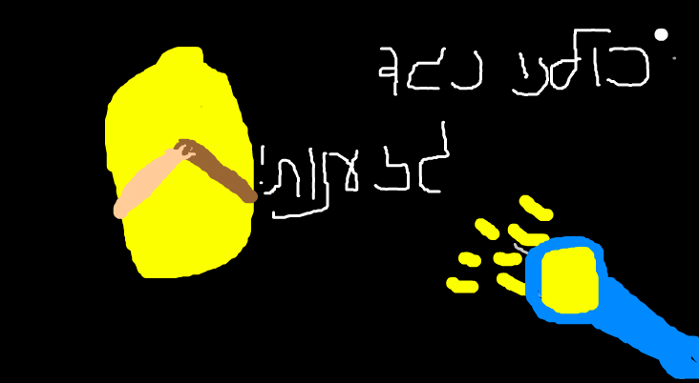

Slide 3
מטרות
יצירת סביבה המאפשרת דיאלוג
שיח המתייחס לעולם ממנו מגיע הנער/ה
שיח הנותן לגיטימציה לרגש
שיח המשתמש בהומור ככלי להפגה
העלאת נושאים טעונים למודעות
הבנת חשיבותם ומורכבותם של הנושאים גזענות ושונות
דרכים לפתרון ?

Slide 4
הדג האיש והרוח

Slide 5
על כך ענה הדג:
"מפלצת שכמוך!
אם מופתעות פניי,
הרי זה משום שראיתי אותך,
בעל הפרצוף השטוח,
בעל העור החלק,
הקוף המחולק לשניים מן החזה ומטה!
כיצד זה מהלך אתה על היבשה בצורה מגוחכת,
כשאתה נגרר באיטיות, בכבדות וללא חן.
אתה שעיר ויבש וסנפיריך הם ללא תועלת.
גרוע מכול- אתה נושם אוויר!
כיצד תוכל לחיות?"
הדג, האיש והרוח/ ליי האנט (משורר אנגלי)
אמר האיש לדג:
"מה מוזר אתה!
פרצופך מחודד,
עיניך מביעות הפתעה,
פיך בולע מי ים מלוחים,
אתה חסר רגליים ואילם,
מלא קשקשים ורטוב תמיד.
מה טעם לחייך?"

Slide 6
שיח: הדג האיש והרוח
מה חושב הדג על האדם, ומה חושב האדם על הדג?
מה מקור המחשבות הללו?
הפכו את הדג לבן אדם, האם שיחה כזאת יכולה להתנהל בין שני בני אדם?
בין אילו בני אדם שיחה כזו יכולה להופיע?
מה יהיה הרקע לשיחה כזו?

Slide 7
האם היה לכם קל לקיים דיאלוג בין הדמויות?
איזה צד היה לכם יותר קל לייצג?
מה חסר כדי להצליח לייצג בקלות גם את הצד השני?
האם יש לדמויות על מה לדבר? האם יש בסיס ערכי משותף?
האם מדובר בדיאלוג שוויוני או לא?
האם מדובר במצב רצוי או מצוי?
איך הופכים את המצוי לרצוי.
הציגו רעיונות: מה אפשר לעשות?

Slide 8
הזר - 5 דקות ערבי יהודי וניאו נאצי
מה הרגשתם?
מה מפתיע ושונה בסרטון הזה?
מה ניתן ללמוד בנושא יחסים
בין בני אדם מסרטון זה?

Slide 9
איך מתחילה גזענות – 2.5 דקות
כי לגזענות אין צדדים טובים

Slide 10
סרטונים קצרים לצפייה
יותר סובלנות פחות גזענות- פרסומת - 1 דקה
סרטון זה לא מה שאתם חושבים - 1.4 דקות

Slide 11
שונה אבל שווה – 2.5 דקות
תלמידי מגמת ניו מדיה מקריית החינוך ע״ש יגאל אלון
לא ניתן לטשטש את זה – 0.45 דקות

Slide 12
גזענות ושונות
שיח המביע
רגשות, מילים וצחוק

Slide 13
בעקבות הצפייה בסרטונים?
איך אני מרגיש
איזה סרטון הכי הרשים אותי?
אילו מילים עלו בסרטונים?
אילו מילים נוספות מתחברות למושג גזענות ושונות?
האם כל המילים הן שליליות?
האם יש גם מילים חיוביות לגזענות ושונות?

Slide 14
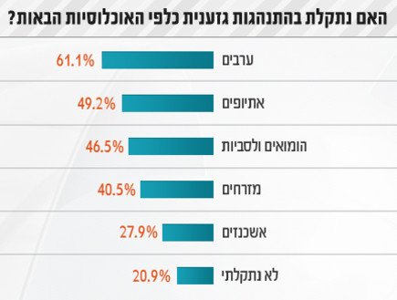

Slide 15
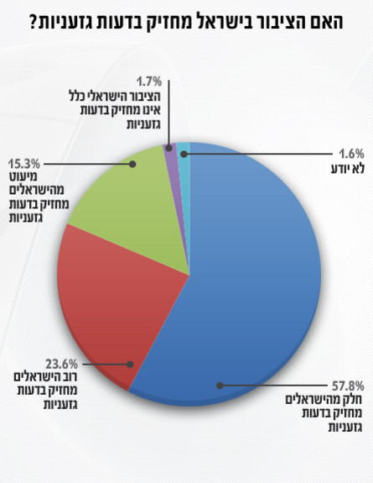

Slide 16
צוחקים על ....
שימוש בהומור
למה זה מצחיק?
האם חוש הומור יכול להיות כלי בדיאלוג?

Slide 17
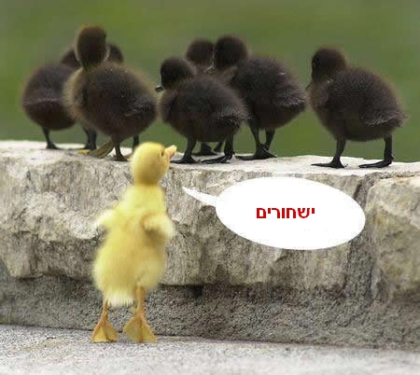

Slide 18
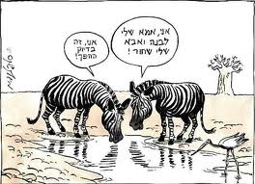

Slide 19

הצחוק הוא אחד הביטויים הפיזיולוגיים של שחרור ממתח וחרדה, הרי שניתן לראות בהומור, דרך התמודדות עם התופעות הגורמות לנו מתח וחרדה. בדרך זו ממלא ההומור את אחת הפונקציות המרכזיות שלו: היותו מנגנון הגנה. אם אנו יכולים לצחוק על דברים מפחידים, אנו הופכים אותם למפחידים פחות לפיכך, ההומור הוא סוג של מנגנון הגנה המאפשר לאנשים להתמודד במצבים קשים מבלי להיות המומים מאמוציות בלתי נעימות. ההומור, הוא אמצעי להשיג הנאה למרות האפקט המצער והמכאיב המונע זאת ממנו.
לפי פרויד ההומור הוא מתנה נדירה ויקרת ערך, והגבוה מבין מנגנוני ההגנה. (אתר זולו)

Slide 20
נדב אבוקסיס- סטנדאפ בנושא גזענות
3 דקות
שוונג- על סובלנות ופלורליזם – 23 דקות (סרטונים מצוינים בהתחלה )

Slide 21
מה הצחיק אתכם?
האם כולכם צחקתם מאותו דבר?
הציגו דוגמאות לסיטואציות דומות
מחייכם, כאשר הם קרו, כיצד הגבתם?

Slide 22
קפה שחור חזק הכול יהיה בסדר – 4 דקות
שם הלהקה ממקום של חולשה או כוח?

Slide 23
גם בעוד 20 שנה בדוק שנעשה את זה
כואב לי הלב לראות איך מוותרים על זה
חי את זה מהיום הראשון שבו החזקתי את המייק
דוגל באהבת חינם אהבת תן לייק
אבא לי תמיד אמר אסור לוותר
אנחנו לא דור שמפחד לדבר
יש אמת שבועטת חומות לנטר
עם מקצבים שלוקחים אתכם למקום אחר
אני אתיופי רסמי
אל תאמר לא ידעתי
לתת לא רצו אז לקחתי
במלחמות הם עסוקים אני בשאנטי בעטתי
אתיופי רסמי
אל תאמר לא ידעתי
לתת לא רצו אז לקחתי
במלחמות הם עסוקים אני בשאנטי בעטתי

Slide 24
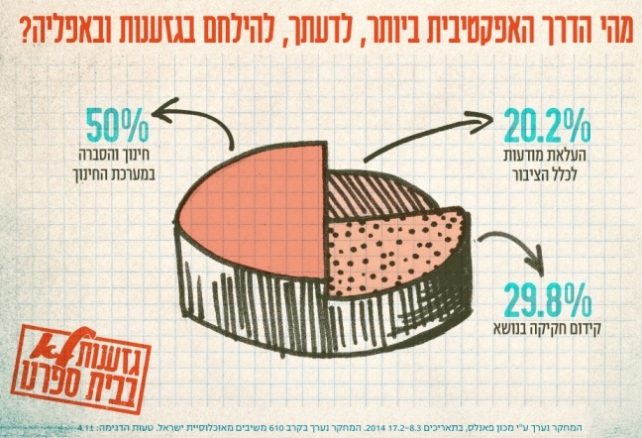

Slide 25
שווים פרויקט סבלנות
פורסם בתאריך 9 בנוב׳ 2014
כיתה יב' 1 (מחזור ב) מתיכון רמון גדרה בעיבוד לשיר "שווים" של עילי בוטנר ורן דנקר.
השיר מבוצע בעברית ובערבית בשילוב עם שפת הסימנים.
במהלך ביצוע הקליפ הכיתה יזמה מכירת מזון בבית הספר שכל הכנסותיה ניתנו לתרומה לעמותת "שמע".

Slide 26
שווים רן דנקר ועילי בוטנר מילים ולחן: עילי בוטנר
אתה לבן אני שחור, אני חשוך אתה באור
שמחמם כמו אמא, ושדואג לך.
אתה קטן אני גדול אני רוצה אתה יכול
לרקוד, לצעוד קדימה. להיות שלם בין אנשים.
ואולי יבוא יום ונהפוך שווים
אתה תהיה לי נחל ואני לך ימים
ונזרום ביחד עד אין סוף
שנייה לפני שקו החוף מגיע שנייה לפני שקו החוף מגיע
אני בוכה אתה צועק
אני טועה אתה צודק
זאת הצגה שלנו, ואין קהל ואין במה.
אולי נשב ננוח, אתה, אתה.
אני, אני.
וגם תחלוף הרוח, ויעברו כל השנים.
ואולי יבוא יום...

Slide 27


